Slide 1
K-복학생
학번 | 학과 | 이름 | 역할 | 프로젝트명
?? | 스마트 소프트 웨어과 | 하동호 | 원맨쇼 | 충전기 어딧어?
?? |  | 유승현 | 치어리더
?? |  | 이용재 | 응원단장
?? |  | 송치호 | 치어리더

Slide 2
목차
프로젝트 소개
IA SiteMap
ER Diagram
프로젝트 화면 구성

Slide 3
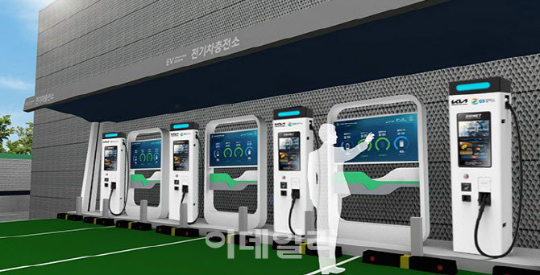
프로젝트 소개
※ 프로젝트 목적
현재 전세계적으로 전기차의 생산량이 많아지는 추세입니다
그에 따라 저희는 전기차의 원동력을 채워주는 충전소의 위치를
파악 후 위치제공 서비스를 하는 프로젝트 입니다.
※ 프로젝트 컨셉
??
※ 프로젝트 내부 기능 간단 소개
1. 전국 전기차 충전소 위치 및 수량 파악
2. 사용자 위치를 통한 최단루트 서비스 제공 << 만들수잇냐 이거
3. 기능 머머 넣을거냐 제대로 안정해진거 아니냐

Slide 4
IA SiteMap(미완성)
Main
Sign up
빈칸을
채우시오
Login
ㅋ
ㅋㅋ
ID
PW

Slide 5
ER Diagram(미완성)

Slide 6
프로젝트 화면구성(ㅊㅍㅇㅈ)

Slide 7
프로젝트 화면구성(ㄷㅂㅉㅍㅇㅈ)

